Slide 1
Support de Formation
« Le repérage précoce et l’intervention brève
Alcool-tabac-cannabis »

Slide 2
Module 5 :
  Repérer les consommations de produits addictifs
    Les tests validés de repérage

Slide 3
Les tests validés de repérage

Slide 4
Le repérage des consommations de SPA
Pour être efficace, il doit être fait :
  Systématiquement
  Ou de manière régulière pour susciter la réflexion et le changement de comportement chez l’usager / patient
L’ IB s’appuie sur un repérage préalable au moyen de tests validés :
  Servent à ouvrir le dialogue,
  Ne doivent pas être l’objet d’une confrontation
Le choix des tests est à adapter :
  Aux conditions d’accueil
  Au temps
  Au professionnel qui engage le dialogue

Slide 5
Les tests validés de repérage : RPIB Tabac
Questionnaires d’auto évaluation les plus utilisés auprès des adultes :
Fagerström
  Existe en deux versions 6 ou 2 questions
  Ne prend en compte qu’une seule dimension de la dépendance : la dépendance physique.
  Rapide mais restrictif
Cigarette Dépendance Scale
  Existe en deux versions 12 ou 5 questions
  Prend en compte les éléments du test de fagerström et les critères de dépendance des DSM V et CIM-10
  Plus long à réaliser et à décrypter ; il serait intéressant dans le cadre d’une consultation dédiée

Slide 6
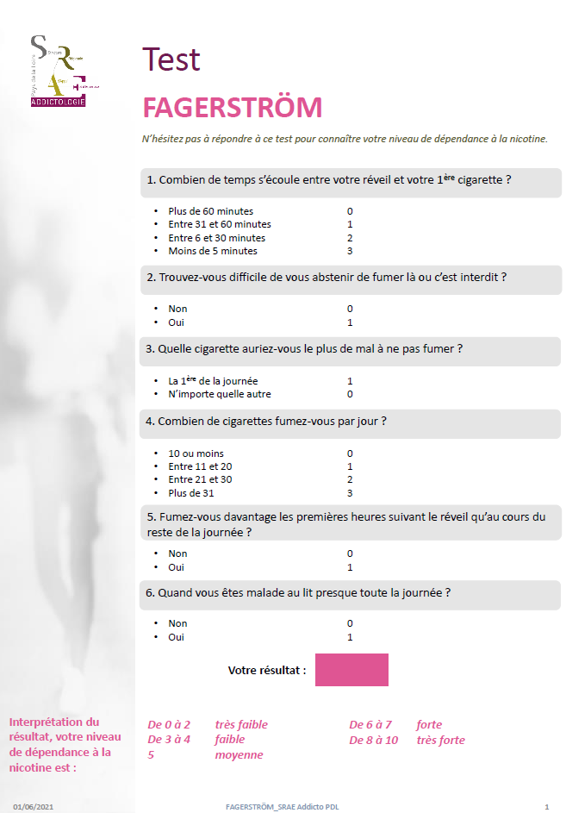
Fagerström
Pour les tests de fagerström et de fagerström simplifié : Tenir compte des « équivalences » pour l’interprétation des résultats
1 cigarette roulée = 2 cigarettes industrielles
1 cigare, 1 cigarillo = ± 4 cigarettes industrielles

Slide 7
Fagerström simplifié
Le matin, combien de temps après vous être réveillé fumez-vous votre première cigarette ?
Combien de cigarettes fumez-vous par jour, en moyenne ?
Score simplifié de dépendance
Ces 2 questions sont les plus importantes du questionnaire de dépendance à la nicotine de Fagerström dont elles constituent 60% du score.
①
②
Dans les 5 minutes 3
6-30 minutes 2
31-60 minutes 1
Plus de 60 minutes 0
10 ou moins 0
11-20 1
21-30 2
31 ou plus 3
Interprétation du score total :
0-2 non ou peu dépendant
3-4 dépendant
5-6 très dépendant

Slide 8
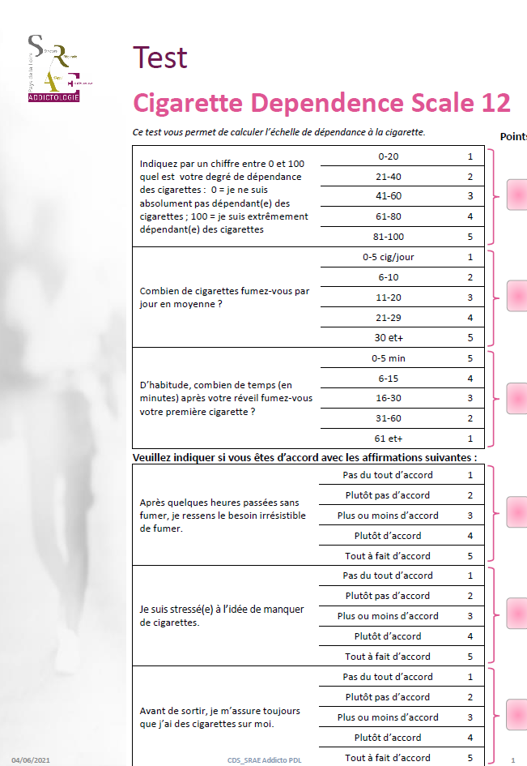
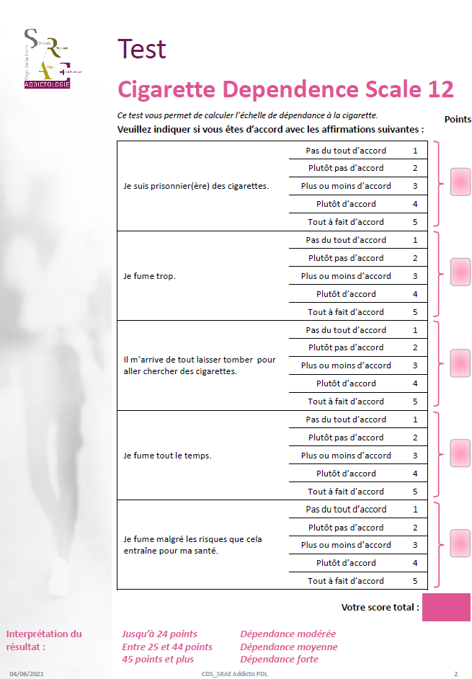
Cigarette Dépendance Scale

Slide 9
Les tests validés de repérage : RPIB Alcool
Questionnaires d’auto évaluation les plus utilisés :
DETA : Diminuer Entourage Trop Alcool forme française du CAGE
  4 questions : simple et rapide
  interprétation du test DETA : à partir de 2 réponses positives, probabilité très élevée de consommation excessive d’alcool ou d’alcoolo-dépendance.
  La limite de ce test tient à la période de référence : les réponses concernent la vie entière de la personne, les réponses font plutôt référence à un ressenti qu’à des éléments chiffrables
AUDIT (recommandé par l’OMS)
  10 questions : fiable mais long à remplir
  AUDIT-C est une version abrégée (évalué au début des années 2000 en médecine générale : son efficacité est proche de celle du questionnaire AUDIT, dont il reprend seulement 3 questions )
  Interprétation du test AUDIT C : Un score supérieur ou égal à 4 chez l’homme, 3 chez la femme signe une consommation d’alcool à risque pour la santé
  Un score supérieur ou égal à 5 chez l’homme, 4 chez la femme signe une alcoolodépendance

Slide 10
Les tests validés de repérage : RPIB Alcool
FACE : outil d’aide au RPIB /HAS novembre 2014 MAJ janvier 2021
  En France a été retenu dans le cadre du RPIB en alcoologie,
  les deux premières questions portent sur la fréquence des consommations et des quantités
  5 questions. Ce test repose sur la question des consommations d’alcool durant les 12 derniers mois
Interprétation du test FACE
Pour les hommes :
score < 5 : risque faible ou nul
score de 5 à 8 : consommation excessive probable
score > 8 : dépendance probable
https://www.atousante.com/aptitude-inaptitude/aptitude-travail-pathologie/alcoolisme/trois-questionnaires-standardises-reperage-consomation-alcool/
Pour les femmes :
score < 4 : risque faible ou nul
score de 4 à 8 : consommation excessive probable
score > 8 : dépendance probable

Slide 11
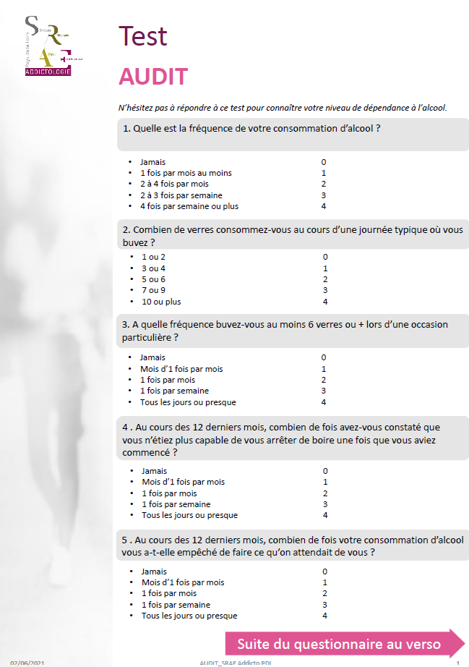
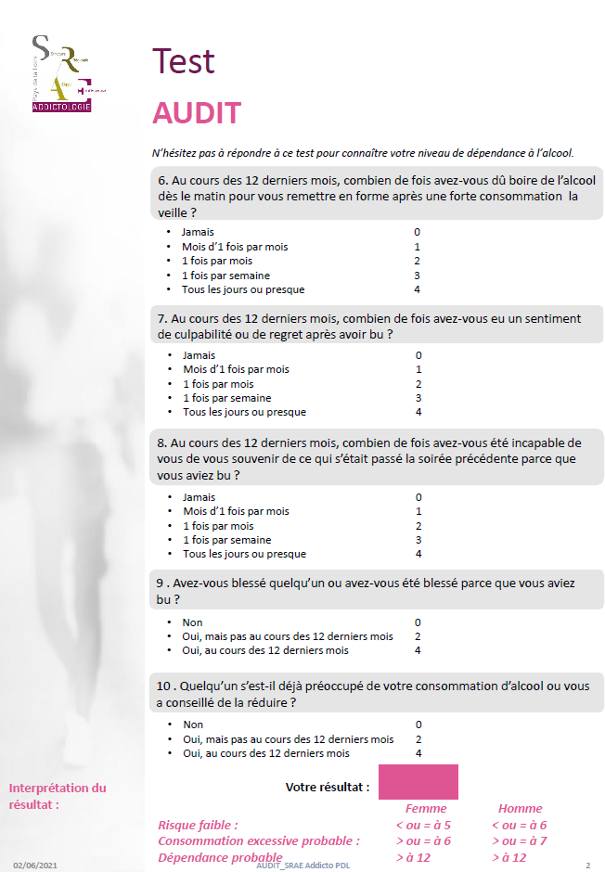
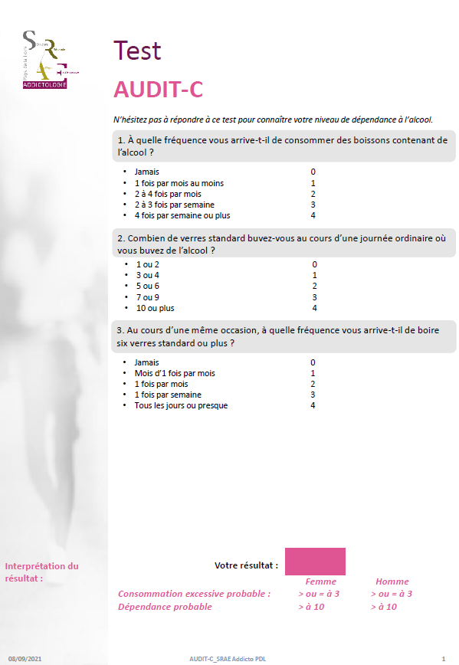
Tests AUDIT et AUDIT-C

Slide 12
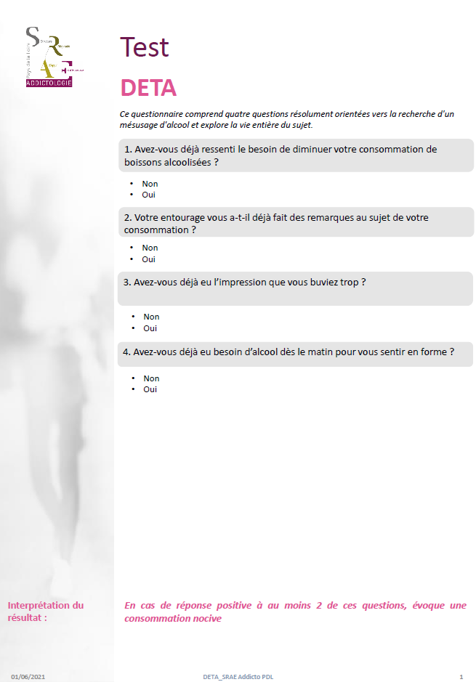
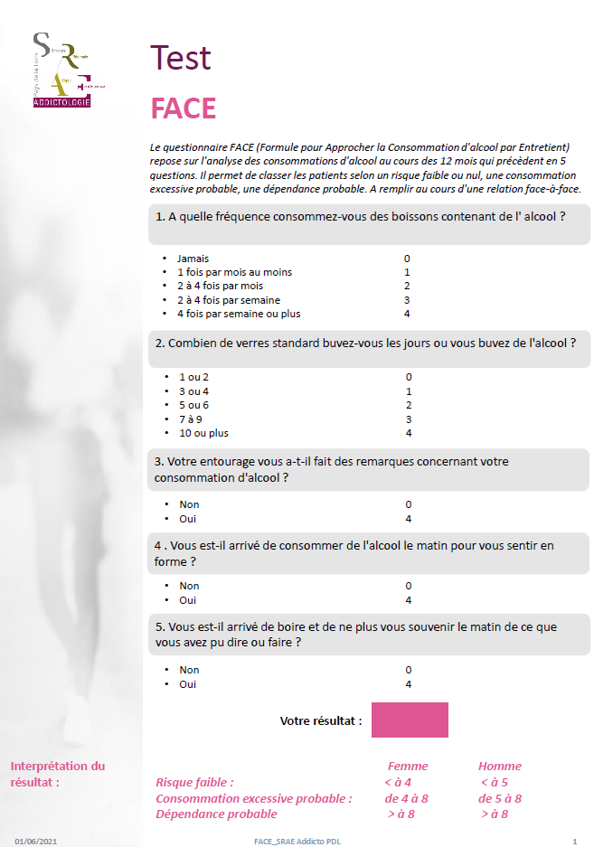
Tests DETA et FACE

Slide 13
Les tests validés de repérage : RPIB Cannabis
Test d’auto évaluation de la consommation de cannabis :
CAST : Cannabis Abuse Screening Test : outil d’aide au RPIB /HAS novembre 2014 MAJ janvier 2021
  6 questions, Score total de 0 à 6
  Interprétation : 2 réponses positives au test doivent amener à s’interroger sérieusement sur les conséquences de la consommation.
  2 ou 3 = risque élevé d’usage problématique ≥ 4 = risque très élevé d’usage problématique
ALAC : ALcohol Advisory Council
  11 questions
  Interprétation : 3 réponses affirmatives indiquent un usage problématique de cannabis

Slide 14
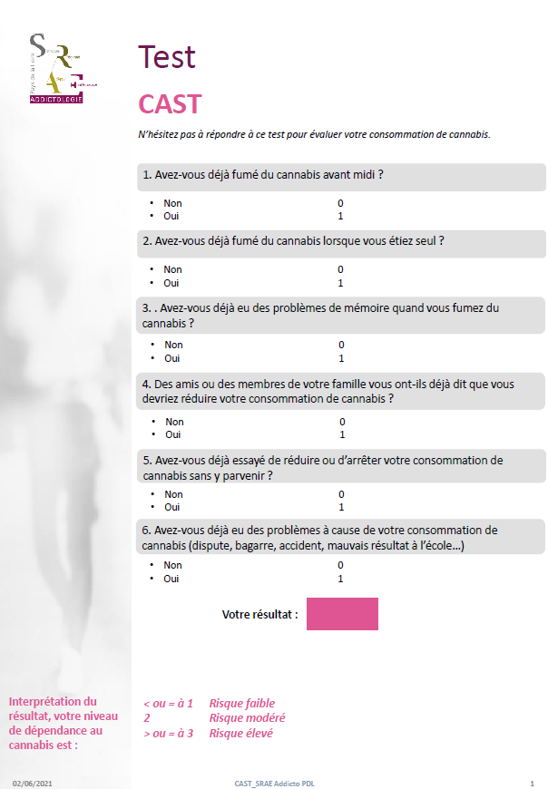
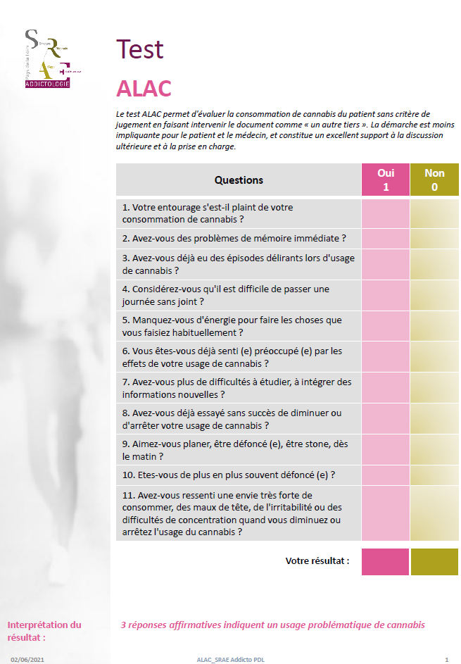
Tests CAST et ALAC

